Slide 1
Они неделимы и целы, Корней и приставок в них нет, Нельзя отыскать в них морфемы – И в этом их главный секрет!
Служебные части речи

Slide 2
Предлоги, союзы, частицы – Все встали в один хоровод, Служебные, важные лица – На редкость серьезный народ. Без них обойтись невозможно, И знают об этом они. Всегда и во всем осторожны: Нигде не гуляют одни. Но исподволь и незаметно Значенье свое принесут, Здесь свяжут, а рядом разделят, Укажут и силу дадут.
В, на, без, и, об, во, не, но, а

Slide 3
«словечки отношений»
В.А. Богородицкий

Slide 4
- Привет, Настасья! – Кузя, весь всклокоченный вылез из-под письменного стола и прочихавшись, спросил – Чего делаешь?
-Русский учу.
-И что у нас сегодня по русскому? – спросил домовенок.
-Предлоги, - ответила девочка.
-Предлоги!? – Кузя чуть не поперхнулся – Это такие маленькие, которые перед словами стоят. Нашла чего учить. Да я, если хочешь знать, вообще без предлогов обойтись могу!
-Во-первых, не все предлоги маленькие. Например: в течение, в продолжение, несмотря на – это тоже предлоги, а вот какие длинные, а во-вторых, ты бы, Кузя лучше под столом пыль вытер, чем всякую ерунду говорить. –Кузя принял обиженный вид, и бормоча себе под нос:
-Да я …к ней больше…Ни за что, никогда… - поплелся на кухню за тряпкой.
Но уже на следующий день Настя, вернувшись из школы, увидела сидящего на диване Кузю. Он чуть не плакал.
-Что с тобой, Кузенька?
-Настя, ты не представляешь, лучший друг обманул, надул, облапошил. – Кузя протянул девочке мокрый от слез листок бумаги. Настя прочитала:
Телеграмма: жди четверг билет куплю вокзале встречай Пантелеймон.
-Сегодня все утро ждал, - захныкал домовенок, - ни поезда, ни Пантелеймона.
-Подожди, Кузя, а почему сегодня? Где твой друг живет?
-В деревне. Ночь езды на поезде.
- Значит, завтра приедет, сделала вывод девочка.
- Как завтра, здесь же ясно написано: Жди в четверг, билет куплю на вокзале, встречай.»
- Нет, Кузенька, не «в четверг», а «на четверг», вот и получается: Жди, на четверг билет куплю, на вокзале встречай». Значит, твой друг приедет завтра с утра.
- Так это что, он специально зашифровал, чтобы меня запутать? – обиделся домовенок.
- Нет, Кузя, просто телеграммы обычно предлагаются без предлогов.
-Да, выходит, предлоги – не такая уж бесполезная вещь. Я из-за них сегодня все утро на вокзале проторчал.

Slide 5
Предлог как служебная часть речи
7 класс
МКОУ «Родниковская СОШ» учитель русского языка и литературы Мусина С.В.
2013 г.

Slide 6
Цели урока:
Знать характерные признаки предлога как служебной части речи, роль предлога в речи.
Познакомиться с разрядами предлогов по значению.
Знать грамматические признаки предлога.
Уметь распознавать предлог среди других частей речи по его функциональному значению

Slide 7
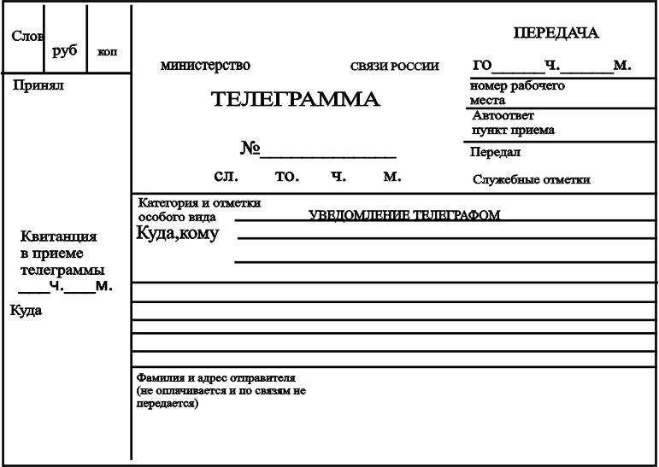
Домовенку Кузе г Буквянск ул Служебная 1
Жди зпт четверг билет куплю зпт вокзал встречай тчк Пантелеймон
Жди, на четверг билет куплю, на вокзале встречай. Пантелеймон

Slide 8
!
Роль предлогов
1. Предлоги служат для связи слов и словосочетаний в предложении.
2. Устанавливают смысловые отношения между словами и словосочетаниями

Slide 9
!
Разряды предлогов по значению
1. Пространственное значение, значение места.
Войти в комнату
(войти куда? в комнату)
2. Временное значение.
Прийти через час
(прийти когда? через час)
3. Причинное значение.
Не пришёл из-за болезни
(не пришёл почему? из-за болезни)
4. Целевое значение.
Остановились для ночлега
(остановились зачем? с какой целью? для ночлега)

Slide 10
!
Грамматические признаки предлогов
по числу слов
по происхождению
1. Простые
2. Составные
1. Производные
2. Непроизводные
Мимо - простой производный предлог.
В силу - составной производный предлог.
О - простой непроизводный предлог.

Slide 11
!
Непроизводные предлоги пишутся со словами раздельно.

Slide 12
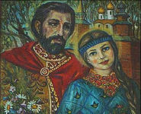
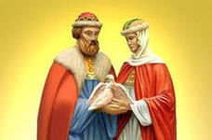
По легенде, благоверный князь Петр, вступивший на муромский престол в 1203 году страдал от неизлечимой болезни. Его тяжкий недуг не поддавался лечению, но однажды во сне князю привиделось, что исцелить его сможет дева Феврония – крестьянка из деревни Ласковой в Рязанской земле. Дева исцелила князя Петра, стала его супругой, они терпели гонения, но потом снова благополучно княжили в Муроме. Их союз стал образцом супружеской верности, взаимной любви и семейного счастья. По легенде, они умерли в один день по новому стилю – 8 июля в 1228 году, и их тела, положенные в разных местах, чудесным образом оказались в одном гробу.
Петр и Феврония были причислены к лику святых. Их день православная церковь уже около 8 веков отмечает 8 июля. В этот день тысячи людей приезжают в Муром, ставят свечи возле иконы святых Петра и Февронии¸ просят о счастье, любви, благополучии.

Slide 13
Задание. 1.Прочитайте,найдите в тексте все предлоги и определите, какие из них наиболее употребительные. Запишите их в тетрадь.
2. Какие предлоги по грамматическим признакам (простые или составные)?
3. Какие разряды предлогов встретились в этом тексте?
Всего - 10 предлогов , в(во) – 9 раз; по – 3 раза; на, от, из, к, около, возле, о - 1 раз.
Оцените свою работу сами, используя критерии :
5 баллов – нашли все 10 предлогов, 4 балла – 7-9 предлогов, 3 балла – менее 7 предлогов.

Slide 14
Вывод
Предлоги - это ____________ часть речи, которая служит для __________________________ в предложении, предлоги устанавливают ________________ между словами и словосочетаниями.
По грамматическим признакам предлоги бывают ______ и ______, ________ и ________.
По значению делятся на предлоги со значением ________, ________, ________, _________ значением.
Предлоги – это служебная часть речи, которая служит для связи слов и словосочетаний в предложении, предлоги устанавливают смысловые отношения между словами и словосочетаниями. По грамматическим признакам предлоги бывают простые и составные, производные и непроизводные.
По значению делятся на предлоги с пространственным, временным, причинным и целевым значением.

Slide 15
Домашнее задание.
Параграф 48
Сочинить сказку о предлогах.

Slide 16
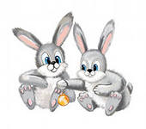
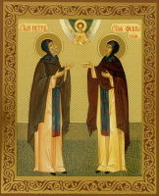
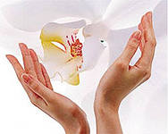

Slide 17
Спасибо за урок!

